Slide 2
강의 소개
00
금융 데이터 분석을 위한
R 프로그래밍 기초

Slide 3
이건 중간 슬라이드입니다.

Slide 4
강의의 목표

Slide 5
혼자 공부하기 어려운 부분을
빠르게 이해하도록 돕는다.

Slide 6
빠르게 공부하기 위해서
강의 소개
00
자주 사용하는 함수를 학습
cheat sheet, help page를 사전처럼 활용
개인 프로젝트 진행

Slide 7
빠르게 공부하기 위해서
강의 소개
00
자주 사용하는 함수를 학습
cheat sheet, help page를 사전처럼 활용
작은개인 프로젝트 진행

Slide 9
강의를 통해 얻을 수 있는 것
강의 소개
00
다른 R 코드를 읽고 이해할 수 있는 능력
코딩에 고민하는 시간을 아껴주는 유용한 패키지들
(시계열) 데이터를 다루는 방법

Slide 10

R 생태계 소개
강의 소개
00

Slide 11
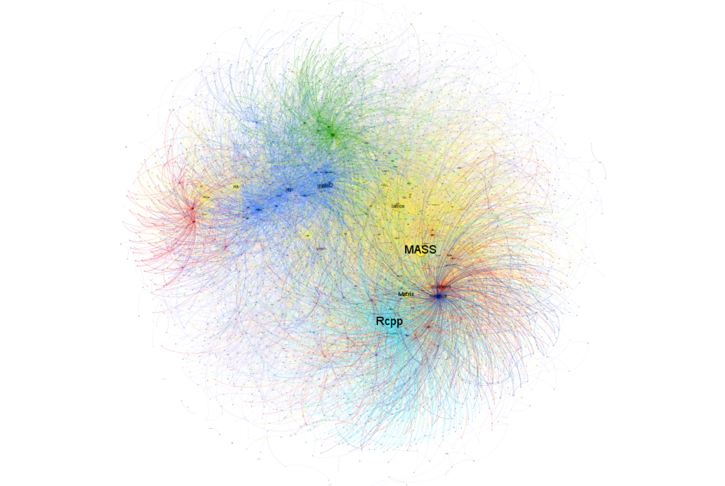
R 생태계 소개
강의 소개
00

Slide 12
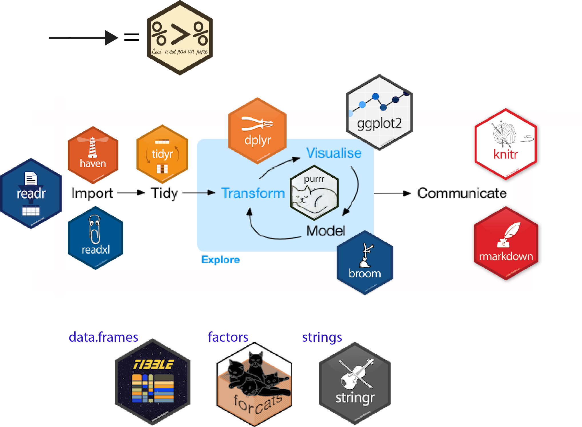
R 생태계 소개
강의 소개
00

Slide 13
base R의 구성
강의 소개
00
데이터와 함수
프로그램의 흐름을 다루는 문법

Slide 14
패키지란
강의 소개
00
특별한 규칙으로 미리 설계된 함수와 데이터의 집합

Slide 15
패키지란
강의 소개
00
특별한 규칙으로 미리 설계된 함수와 데이터의 집합
tidyverse 패키지군은 같은 특별한 규칙을 공유함
규칙을 이해하면 사용할 수 있는 패키지들이 많다!
tidyverse 패키지군

Slide 16
R 언어의 구성 +
유용한 패키지의 동작

Slide 17
빠르게 사용해 봅시다.

Slide 18
끝
00
강의 소개

